Slide 1
Université Mohamed Kheider –Biskra-
Faculté de sciences exactes et de sciences de la nature et de la vie
Département de sciences de la nature et de la vie
Chapitre 06:
Régulation de l’expression des gènes
Réalisé par: Dr. Benabdallah F.

Slide 2
Introduction
La régulation de l’expression d’un gène c’est la régulation de la synthèse de son produit protéique.
La régulation de l’expression d’un gène se fait à de nombreux niveaux:
Régulation de sa transcription: *régulation positive (systèmes inductibles)‏
* régulation négatives (systèmes répresseurs)‏
Régulation des phénomènes post-transcriptionnels (maturation des ARN, traduction, etc).
Le principal niveau de régulation de l'expression se situe au niveau de la transcription.

Slide 3
Control de l’expression des gènes chez les procaryotes
Les Procaryotes sont capables de contrôler l’expression de leurs gènes. Ce contrôle permet essentiellement à la cellule d’ajuster ses synthèses en fonction des besoins nutritionnels,
face à un environnement changeant, de façon à assumer la croissance et la division cellulaire.
Le contrôle de l’expression des enzymes permet un ajustement rapide des activités métaboliques en réponse des changements des niveaux intracellulaires des sucres, d’acides aminés ou de nucléotides…
Les séquences de l’ADN bactérien sont souvent organisées en opérons (cas de près de 60 % des gènes chez E. coli);
Un opéron est un ensemble de gènes bactériens disposés immédiatement à la suite les uns des autres et qui sont gouvernées par une même séquence régulatrice. Il comprend des gènes structurels (codant généralement pour des enzymes), des gènes régulateurs (codant, par exemple des activateurs ou des répresseurs) et des sites régulateurs (tels que des promoteurs et des opérateurs). (Voir Chap 01)

Slide 4
Il existe deux types d’opérons:
Les opérons inductibles: sont activés en réponse à un métabolite (une petite molécule en cours de métabolisme) qui régule l'opéron. les enzymes nécessaires au métabolisme de cette molécule ne sont produites que lorsque leur substrat est présent. Par exemple. l'opéron lac est induit en présence de lactose.
Les opérons répressibles: sont désactivés en réponse à une petite molécule régulatrice. Par exemple, l'opéron trp est réprimé en présence de tryptophane.

Slide 5
L’opéron Lactose chez E. coli: exemple d’opérons inductibles
L’opéron lactose est un segment d’ADN qui contient trois gènes de structure LacZ, LacY et LacA qui codent respectivement pour la β-galactosidase, la lactose perméase et la transacétylase.
Ces enzymes sont impliquées dans le métabolisme du lactose par le colibacille.
En plus de ces trois gènes, l’opéron lactose contient aussi un promoteur (P) et un opérateur (O).
En amont de l’opéron lactose se trouve un gène régulateur appelé gène LacI qui code pour une protéine appelée "répresseur lac".

Slide 6
Régulation de l’initiation de la transcription
L'opéron lac est sous régulation à la fois négative et positive.
Régulation négative
La régulation négative fait intervenir des répresseurs qui, en se fixant sur les opérateurs, bloquent l’accès du site d’initiation à l’ARN polymérase.
Les gènes LacZ, LacY et LacA ne sont transcrits que lorsque les bactéries se développent sur un milieu contenant du lactose.
Mécanisme: En absence de lactose, le répresseur, codé par le gène lacI, se lie avec l’opérateur, empêchant l’expression des trois gènes nécessaires au catabolisme du lactose (lacZ, lacY et lacA).
Ce répresseur est toujours synthétisé.

Slide 8
Régulation positive
Les mécanismes de régulation positive impliquent l’interaction, directe ou non, entre des molécules de signalisation et des protéines activatrices capables d’interagir avec des séquences d’ADN régulatrices situées, en général, en amont du promoteur.
Les activateurs peuvent agir, soit en stabilisant l’ARN polymérase sur le promoteur, soit en facilitant l’ouverture de la double hélice d’ADN (CAP-AMPc).
Mécanisme: Lorsque le milieu contient du lactose (et ne contient pas le glucose), celui-ci pénètre dans la cellule et il sera isomérisé en Allolactose (un analogue du lactose) par la β-galactosidase.
L’allolactose se lie au répresseur, empêchant son interaction avec l’opérateur. Le site d’initiation de la transcription est alors accessible et les gènes de l’opéron lac sont transcrits.
Le lactose est qualifié d’inducteur, car il agit en permettant l’initiation de la transcription.

Slide 11
En Présence de Lactose et de Glucose
La bactérie va métaboliser le glucose préférentiellement (répression catabolique).
Lorsque la concentration en glucose diminue un signal de carence alimentaire est alors déclenché sous forme d'une augmentation du taux d'AMPc (AMP cyclique).
Cet AMPc forme un complexe avec la protéine CAP (protéine activatrice des catabolites). Ce complexe se lie à l'ADN en amont du site de fixation de l'ARN polymérase.
L'interaction du complexe CAP-AMPc va agir comme un inducteur et augmenter l'affinité de l'ARN polymérase pour le promoteur de l'opéron et activer la transcription.
On comprend alors qu'en présence de glucose, il n'y a pas de complexes CAP-AMPc.

Slide 12
En cas de diminution de Glucose

Slide 13
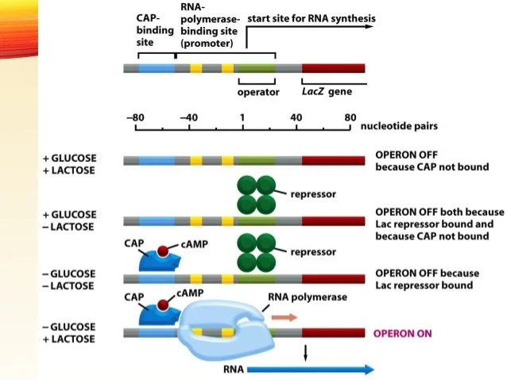

Slide 14
Opéron tryptophane
E. coli peut synthétiser du tryptophane (acide aminé) à l’aide d’enzymes codées par cinq gènes. Ces cinq gènes sont côte à côte dans ce qu’on appelle l’opéron tryptophane (trp).
Structure de l'opéron Tryptophane
L’opéron Tryptophane est constitué des éléments suivants :
Gènes de structure : cinq gènes codant pour des enzymes impliquées dans la synthèse du tryptophane (TrpE, TrpD, TrpC, TrpB et TrpA).
Gène régulateur TrpR très éloigné de l’opéron trp : codant pour un aporépresseur (répresseur Trp). (Lorsque le gène trpR est transcrit, il y a production d’un répresseur sous forme inactive qui n’a pas d’affinité pour l’opérateur trp. Il ne prend sa forme active que s’il s’unit à une molécule de tryptophane).
Un promoteur
4. Un opérateur (la région de l’opérateur se situe à l’intérieur du promoteur

Slide 15
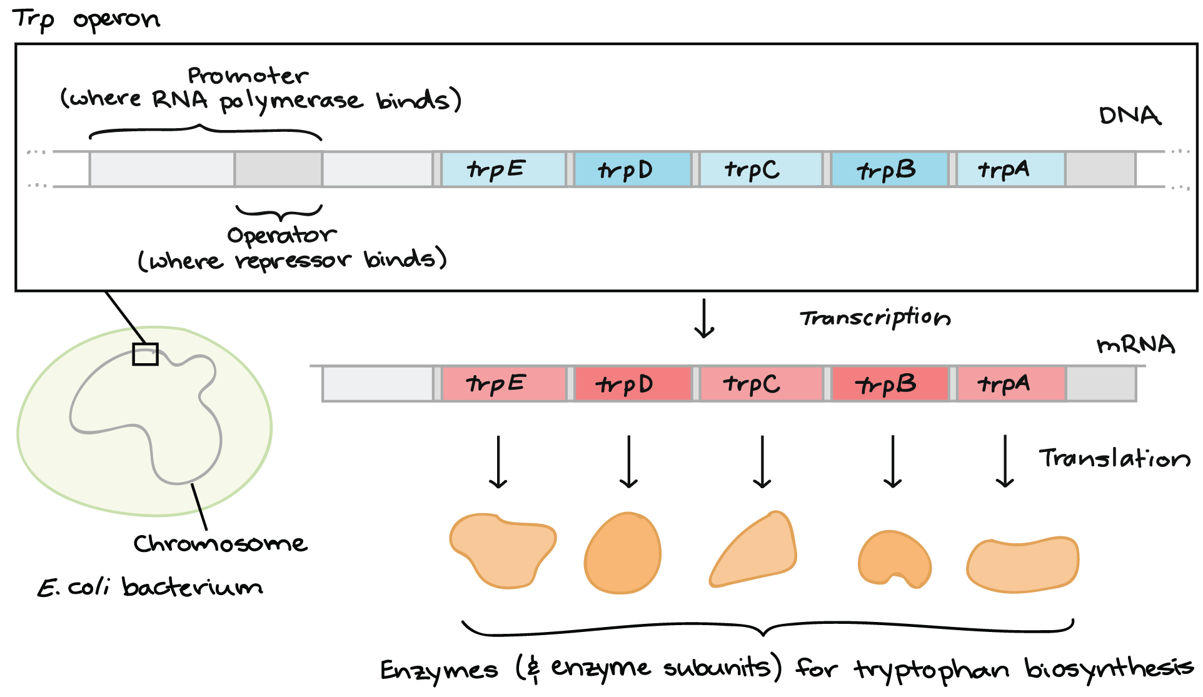

Slide 16
Régulation de l’opéron tryptophane
Régulation par répression
Les gènes de l'opéron Trp sont contrôlés par un répresseur et ne s'expriment qu'à l'épuisement de tryptophane (l'absence du tryptophane qui arrête la répression).
En présence de tryptophane
Lorsque le tryptophane est présent dans la cellule, deux molécules de tryptophane se lient au répresseur trp R, qui change de forme pour se lier à l'opérateur trp. La liaison du complexe tryptophane-répresseur sur l’opérateur empêche l’ARN polymérase de se lier et de transcrire les gènes en aval.
En absence de tryptophane
Lorsque le tryptophane n’est pas présent dans la cellule, le répresseur ne se lie pas à l’opérateur ; par conséquent, l'opéron est actif et le tryptophane est synthétisé.

Slide 17
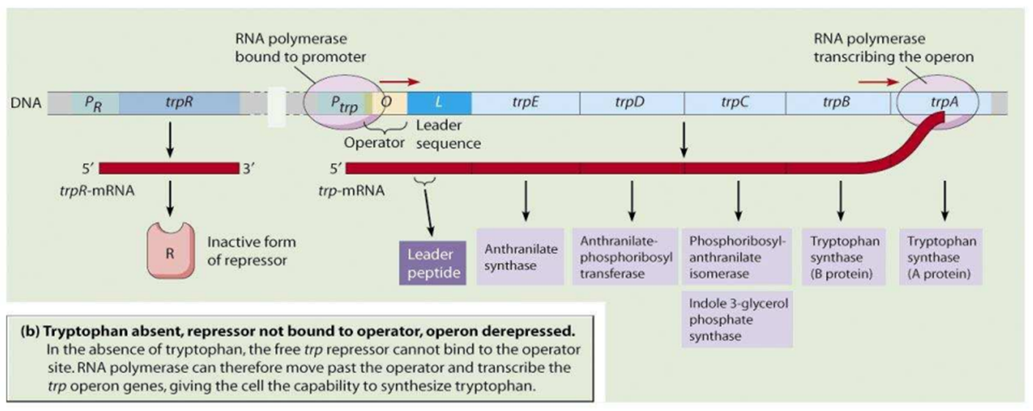

Slide 19
Régulation par atténuation
L'atténuation implique la terminaison prématuré de la transcription sur un site situé en amont des gènes structurels de l'opéron. Il n'y a alors pas de synthèse d'un ARN messager complet et donc pas d'expression.
L'atténuation dépend de la capacité de l'ARN à former des structures secondaires entre des régions complémentaires.
Si les taux de tryptophane sont élevés, la plupart des transcrits terminent leur synthèse de façon prématurée (incomplète). Au contraire, si les taux sont insuffisants, la polymérase transcrit les gènes en entier

Slide 22
Régulation de la transcription chez Saccharomyces cerevisiae
la levure est un organisme précieux pour les études sur l'activation de la transcription.
L’activation de la transcription nécessite les éléments suivants:
Elements agissant en trans
Activateurs
Les activateurs contiennent généralement un domaine de liaison à l'ADN et un domaine d'activation qui entre en contact avec d'autres protéines (protéines régulatrices).
Co-activateurs
Les co-activateurs sont généralement recrutés auprès du promoteur via une interaction avec le domaine d'activation des activateurs. Les co-activateurs peuvent fonctionner en reliant le signal des activateurs à l'ARN polymérase II.
Médiateurs
facteurs impliqués dans la régulation de la distance d'activation.
Le médiateur est un complexe multi-sous-unités interagit avec l'ARN polymérase II et possède un site de liaison avec l'activateur et aussi une fonction kinase.
Des facteurs sont nécessaires à la reconnaissance du promoteur et à la sélection du site de départ, comme TFIIA, TFIIB, TFIID, TFIIE, TFIIF, TFIIH.

Slide 23
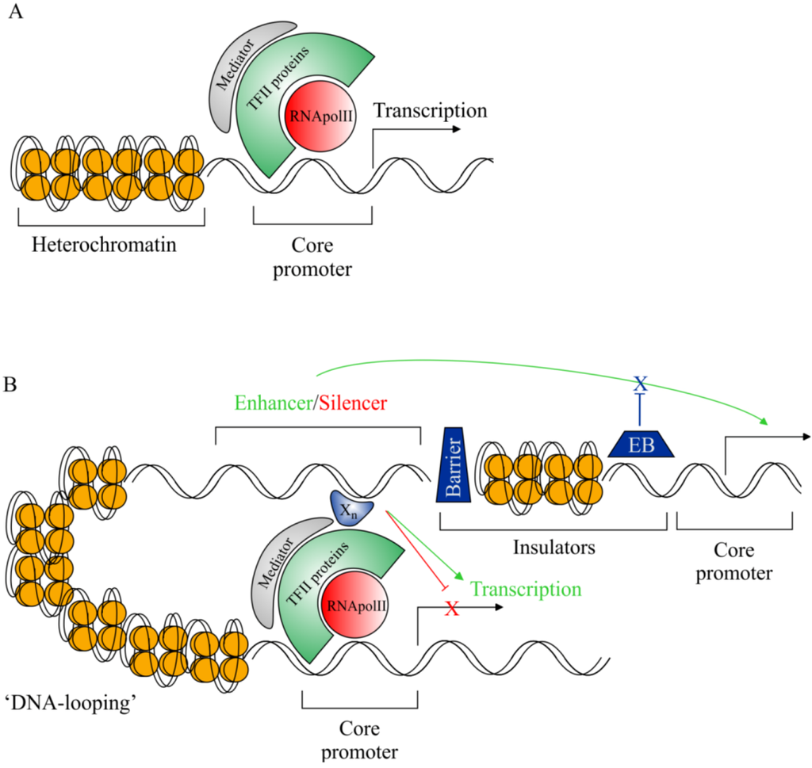
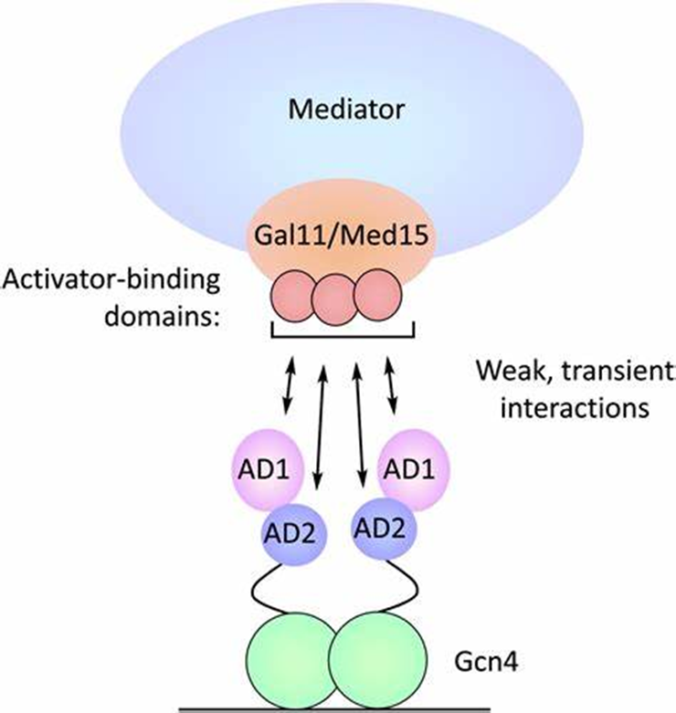

Slide 24
Eléments agissants en Cis
La boite TATA
Chez S. cerevisiae, elle se trouve à environ 40 à 120 pb en amont du site de départ.
Séquences d'activation en amont ou UAS
Chez la levure, les sites de liaison des activateurs se trouvent généralement à moins de 600 paires de bases (pb) du site d'initiation de la transcription.
Éléments promoteurs proximaux
Ils se produisent 100 à 200 pb en amont du promoteur principal (core promoteur). Ces éléments sont généralement des sites de reconnaissance pour un groupe de facteurs de transcription tels que Sp1, CTF et CBF.
Les amplificateurs (Enhancers)
Ce sont des éléments promoteurs similaires aux UAS dans la mesure où ils sont des sites de liaison pour les activateurs et fonctionnent pour favoriser l'efficacité de la transcription. Les amplificateurs diffèrent des UAS en ce sens qu'ils sont capables d'activer la transcription à de plus grandes distances.
Les Silencers
ont un effet inverse, ce sont aussi des séquences auxquelles sont liés des répresseurs, réprimant ainsi les activateurs et réduisant la transcription.

Slide 25
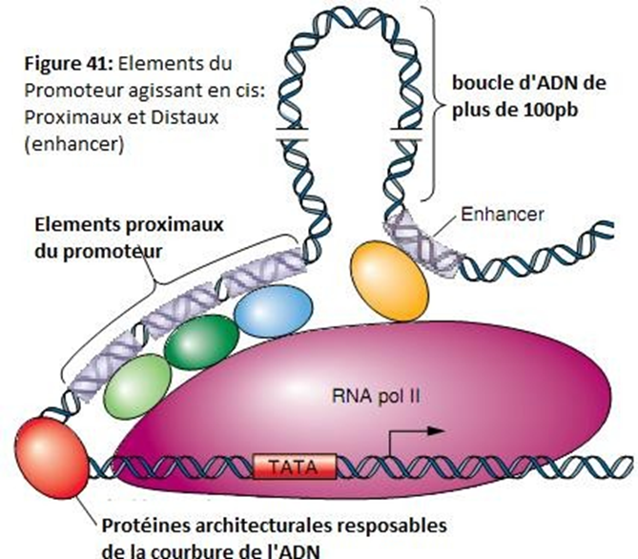

Slide 26
Mécanisme de la régulation
La liaison de l'ARN polymerase II à son promoteur ne produit pas une transcription efficace par elle- même. La transcription est améliorée lorsque des facteurs de transcription se lient aux éléments promoteurs-proximaux. Un de ces promoteurs est la boîte TATA. Au niveau du « core promoteur » vient se fixer la machinerie responsable de la transcription des gènes.
Une boucle d'ADN regroupe des protéines activatrices liées à des éléments promoteurs proximaux, d’autres protéines activatrices liées aux enhancers distants, leurs permettent ainsi d’interagir afin d'améliorer leur efficacité en stabilisant le complexe d'initiation de l'ARN polymerase II lié à la Boîte TATA et l'ADN environnant. La courbure ou la boucle d'ADN nécessite une classe spéciale de protéines, connues sous le nom de protéines architecturales.

Slide 28
Références
Daniel Richard et al. Biologie licence tout le cours en fiche. DUNOD, Université de Toulouse.
DR. S. MÉZAACHE-AICHOUR, Cours génétique Microbienne, Université de Bédjaia, Algérie
Ross C. Hardison 2001.Working with Molecular Genetics
Cours Pascale PERRIN Université Monpelier 2
BOUDIAF Kaouthar Cours de génétique, Université de Batna.
https://rnbio.sorbonne-universite.fr/bio-mol_operon-lactose_operon4
Chapitre II : Régulation de l’expression des gènes (univ-batna2.dz)
magendira mani vinayagam operon tryptophan Thiruvalluvar University
Reavey, Caitlin Teresa. 2013. Analysis of Transcription Activation Distance as a Polygenic Trait in Saccharomyces cerevisiae. Doctoral dissertation, Harvard University.

